Slide 1
Los animales vertebrados e invertebrados
Lorena Ruiz Castellanos
Aula Específica

Slide 3
Observa la diapositiva anterior durante 30 segundos y nombra todos los animales que recuerdes

Slide 5
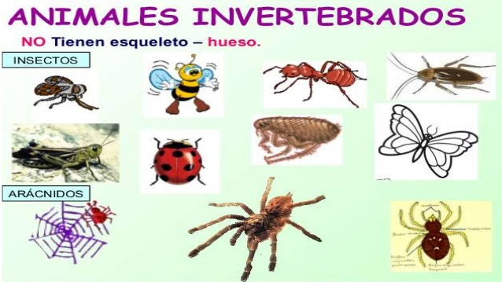

Slide 7
RESUELVE ORALMENTE LAS ADIVINANZAS: - TIENEN EL CUERPO BLANdO Y CON CONCHA - viven en el agua y tienen escamas - Tiene 4 patas y pelo - TIENEN PLUMAS Y PONEN HUEVOS

Slide 8
FIN
LORENA RUIZ CASTELLANOS

